Slide 1
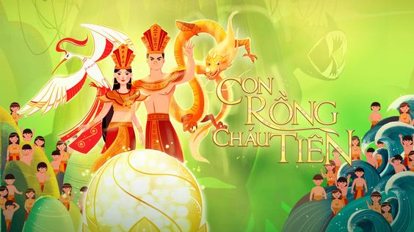
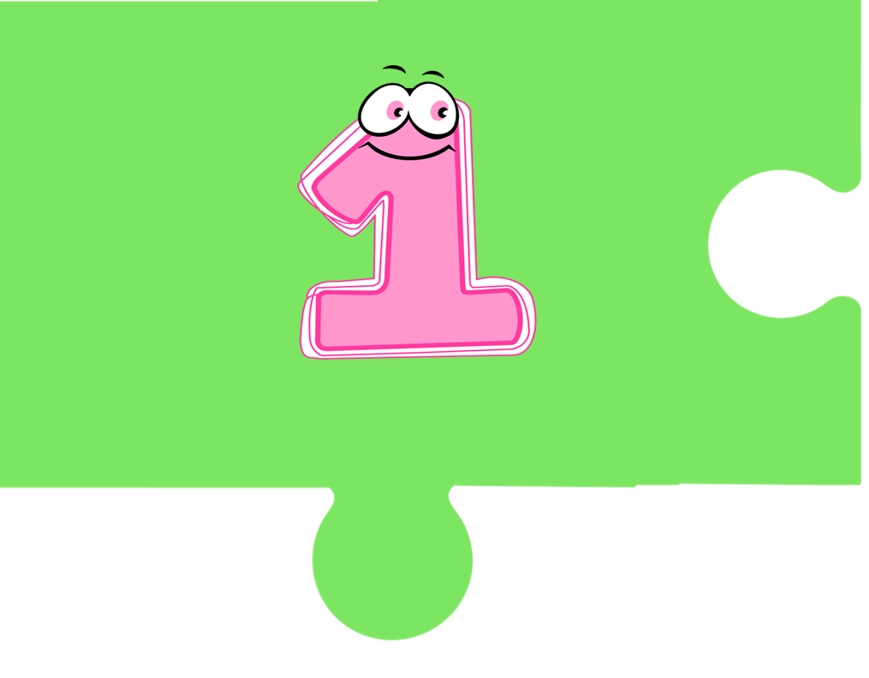

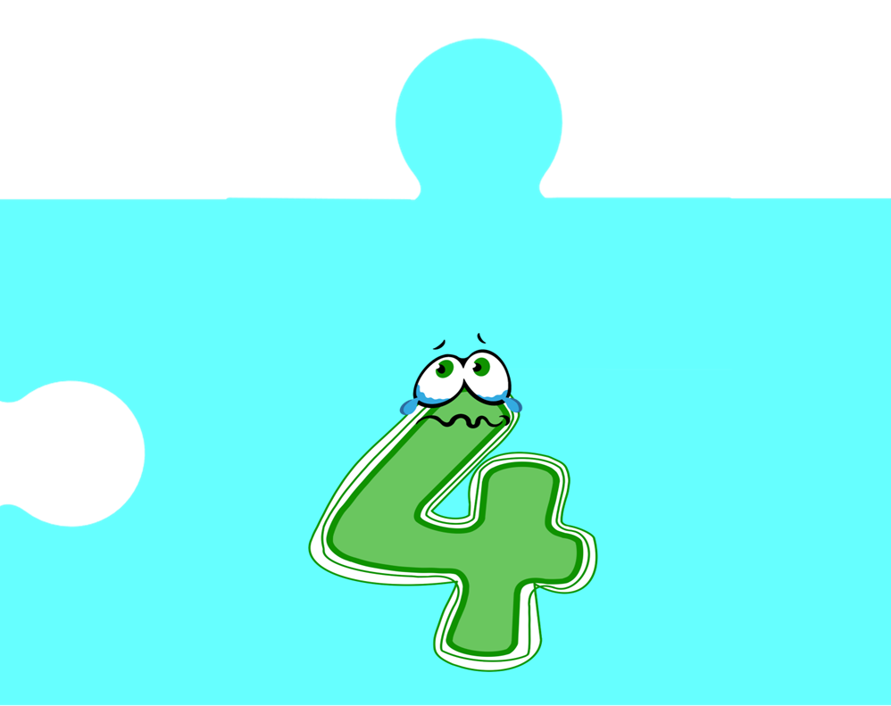

Notes:
GIÁO VIÊN BẤM CHUỘT VÀO CÁC MẢNH GHÉP ĐỂ ĐƯỢC DẪN ĐẾN CÂU HỎI TƯƠNG ỨNG
SAU KHI MẢNH GHÉP ĐƯỢC LẬT MỞ, GV NHẤP CHUỘT MỘT LẦN -> NHẤP VÀO BIỂU TƯỢNG MŨI TÊN NHẤP NHÁY

Slide 2


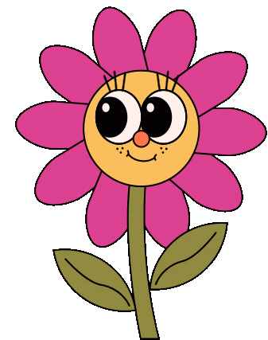
Bài đọc trước em học là bài gì?
Một giờ học

Slide 3
Hãy giải nghĩa từ lúng túng
Không biết nói hoặc làm như thế nào

Slide 4
Hãy giải nghĩa từ
kiên nhẫn
Tiếp tục làm việc đã định mà không nản lòng.

Slide 5



Slide 6

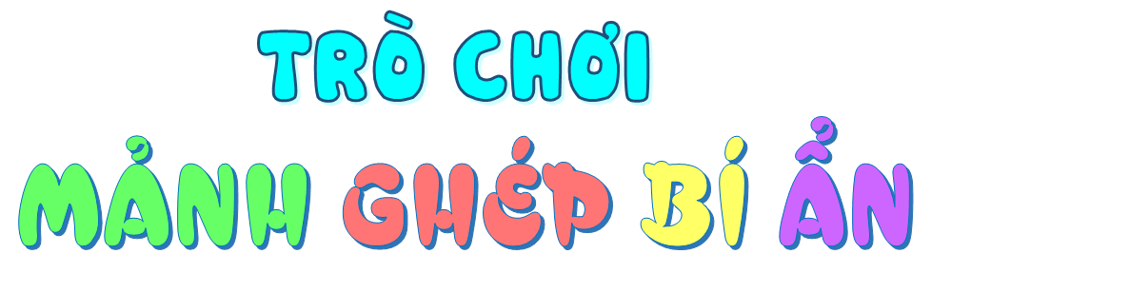


Slide 7
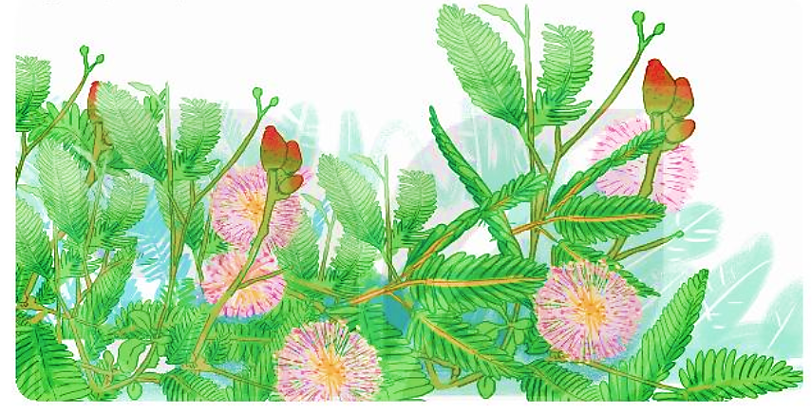
Em biết gì về loài cây trong tranh
Dựa vào tên bài đọc và tranh minh hoạ, thử đoán xem loài cây có gì đặc biệt.
Đây là cây xấu hổ.
Cây xấu hổ có các mắt lá khép lại/ Lá co rúm lại nếu nghe thấy tiếng động……

Slide 8

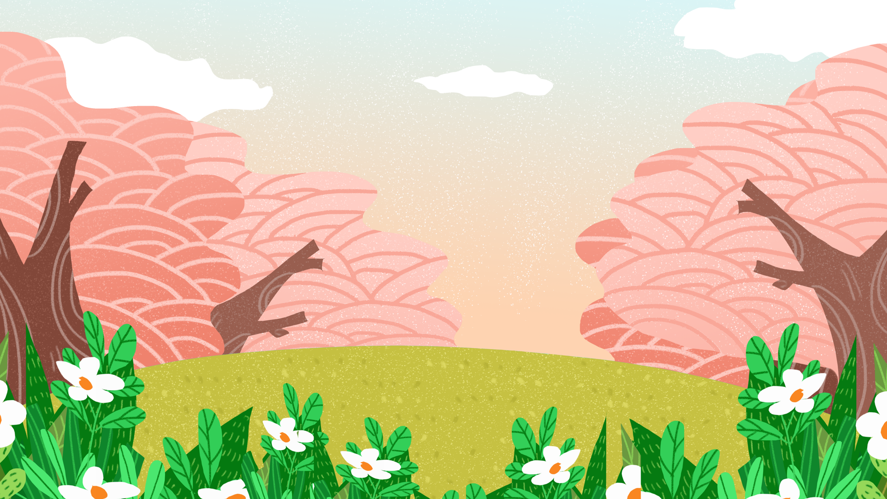




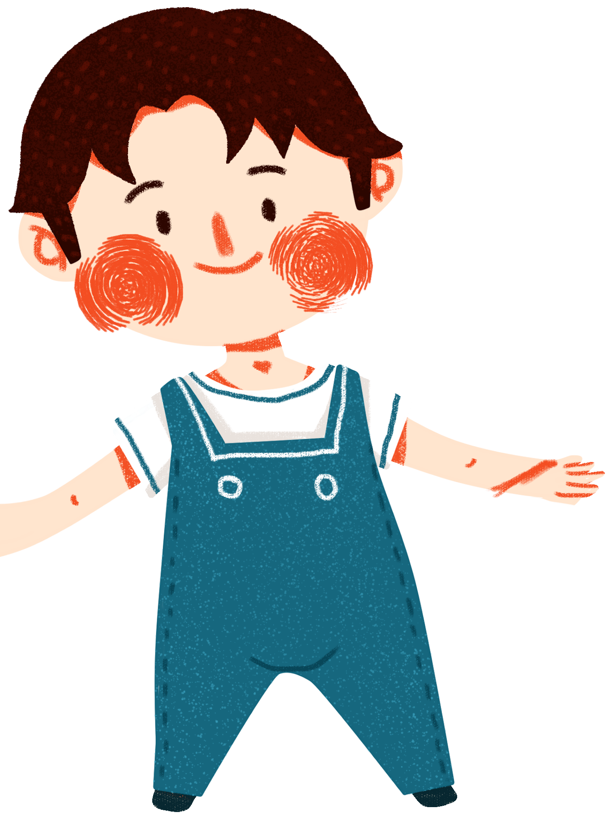
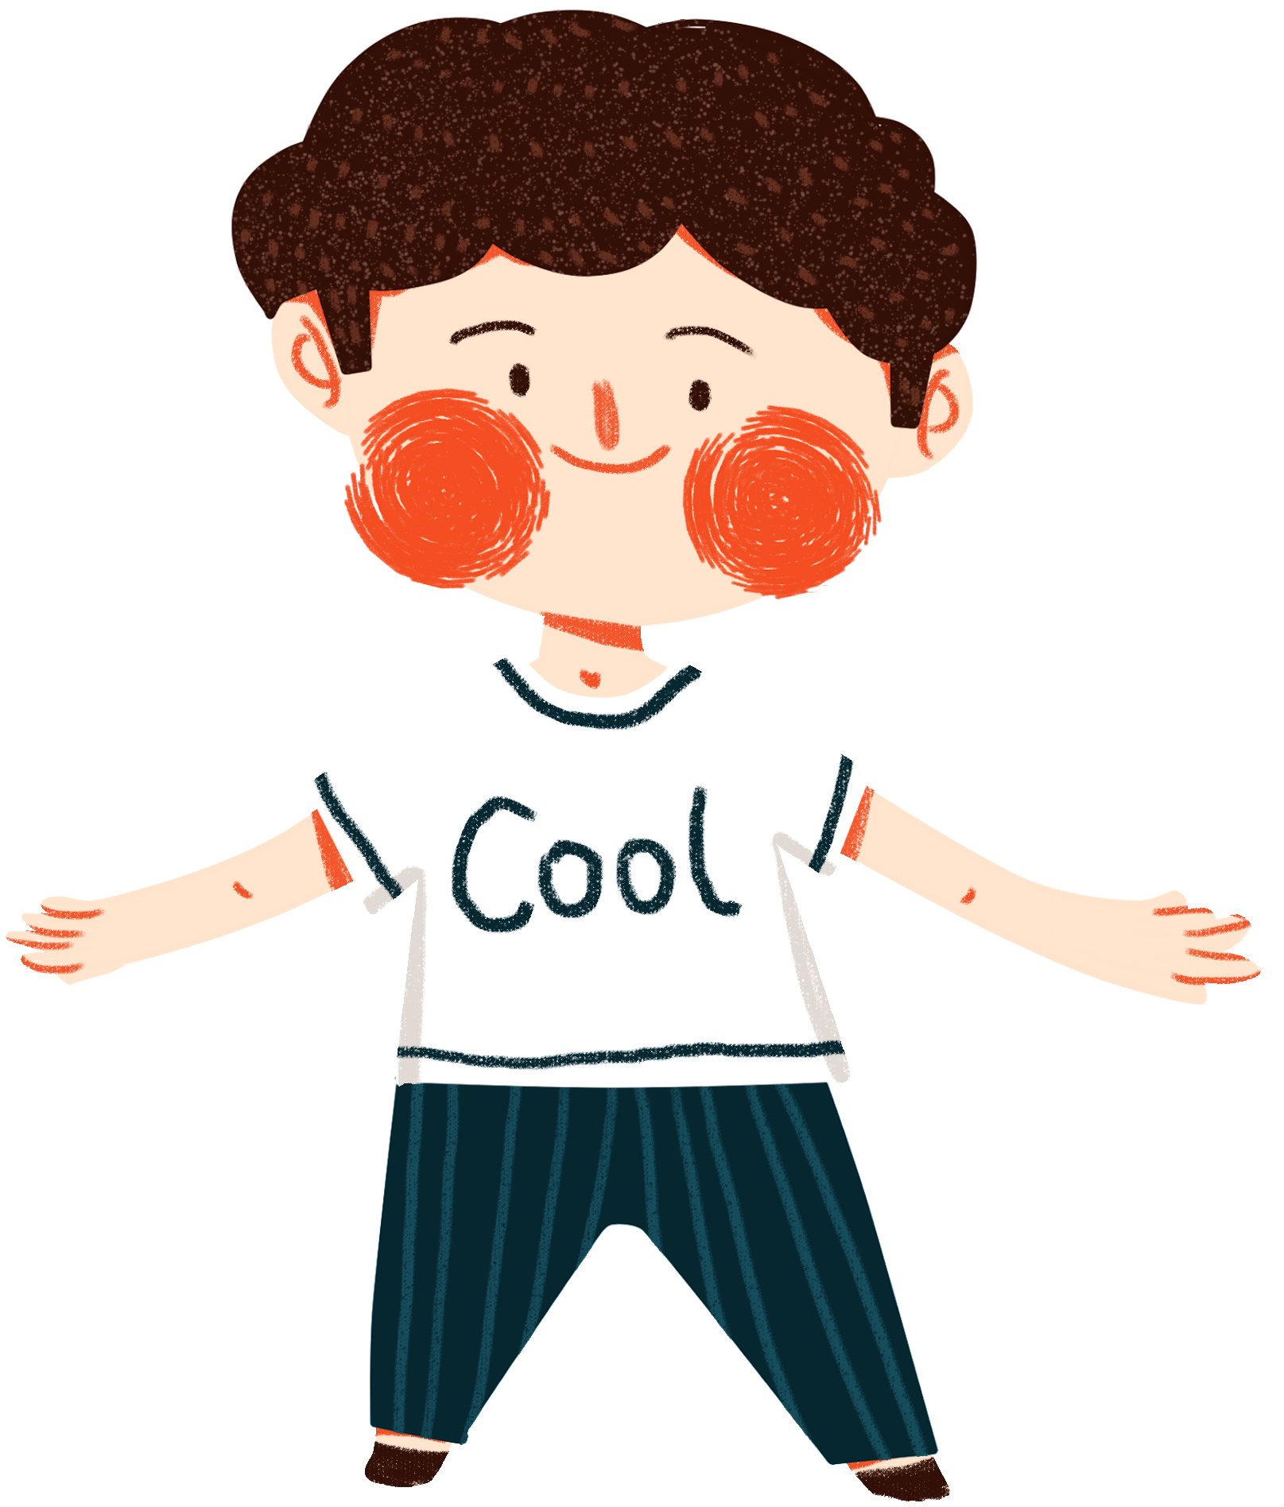
Notes:
Thiết kế: Hương Thảo – Zalo 0972.115.126. Các nick khác đều là giả mạo, ăn cắp chất xám

Slide 9

Notes:
Thiết kế: Hương Thảo – Zalo 0972.115.126. Các nick khác đều là giả mạo, ăn cắp chất xám

Slide 10


Slide 11

Bỗng dưng, gió ào ào nổi lên. Có tiếng động gì lạ lắm. Những chiếc lá khô lạt xạt lướt trên cỏ. Cây xấu hổ co rúm mình lại.
Nó bỗng thấy xung quanh xôn xao. Nó hé mắt nhìn: không có gì lạ cả. Bấy giờ, nó mới mở bừng những con mắt lá. Quả nhiên, không có gì lạ thật.
Nhưng những cây cỏ xung quanh vẫn cứ xôn xao. Thì ra, vừa có một con chim xanh biếc, toàn thân lóng lánh như tự tỏa sáng không biết từ đâu bay tới. Chim đậu một thoáng trên cành thanh mai rồi lại vội bay đi. Các cây cỏ xuýt xoa: biết bao nhiêu con chim đã bay qua đây, chưa có con nào đẹp đến thế.
Càng nghe bạn bè trầm trồ, cây xấu hổ càng tiếc. Không biết bao giờ con chim xanh ấy quay trở lại.
(Theo Trần Hoài Dương)

Slide 12

Cùng chia đoạn
1
Bỗng dưng, gió ào ào nổi lên. Có tiếng động gì lạ lắm. Những chiếc lá khô lạt xạt lướt trên cỏ. Cây xấu hổ co rúm mình lại.
Nó bỗng thấy xung quanh xôn xao. Nó hé mắt nhìn: không có gì lạ cả. Bấy giờ, nó mới mở bừng những con mắt lá. Quả nhiên, không có gì lạ thật.
Nhưng những cây cỏ xung quanh vẫn cứ xôn xao. Thì ra, vừa có một con chim xanh biếc, toàn thân lóng lánh như tự tỏa sáng không biết từ đâu bay tới. Chim đậu một thoáng trên cành thanh mai rồi lại vội bay đi. Các cây cỏ xuýt xoa: biết bao nhiêu con chim đã bay qua đây, chưa có con nào đẹp đến thế.
Càng nghe bạn bè trầm trồ, cây xấu hổ càng tiếc. Không biết bao giờ con chim xanh ấy quay trở lại.
(Theo Trần Hoài Dương)
2
3
Đọc nối tiếp đoạn lần 1

Slide 13

xung quanh
phẳng lì
xanh biếc
lóng lánh
phẳng lì
xuýt xoa
Notes:
Thiết kế: Hương Thảo – Zalo 0972.115.126. Các nick khác đều là giả mạo, ăn cắp chất xám

Slide 14

Thì ra,/ vừa có một con chim xanh biếc,/ toàn thân lóng lánh như tự toả sáng/ không biết từ đâu bay tới.//
Notes:
Thiết kế: Hương Thảo – Zalo 0972.115.126. Các nick khác đều là giả mạo, ăn cắp chất xám

Slide 15

Em hãy nói 1 câu có từ xôn xao?
Notes:
Có một số trường, họ sẽ ghép phần giải thích nghĩa của từ trong mục đọc đoạn luôn, nhưng vì em không rõ các trường ntn, nên em để phần giải thích nghĩa ở đây (GV kéo slide lên các đoạn theo quy trình trường mình giúp em nhé!)

Slide 16
Đọc nối tiếp đoạn lần 2
Bỗng dưng, gió ào ào nổi lên. Có tiếng động gì lạ lắm. Những chiếc lá khô lạt xạt lướt trên cỏ. Cây xấu hổ co rúm mình lại.
Nó bỗng thấy xung quanh xôn xao. Nó hé mắt nhìn: không có gì lạ cả. Bấy giờ, nó mới mở bừng những con mắt lá. Quả nhiên, không có gì lạ thật.
Nhưng những cây cỏ xung quanh vẫn cứ xôn xao. Thì ra, vừa có một con chim xanh biếc, toàn thân lóng lánh như tự tỏa sáng không biết từ đâu bay tới. Chim đậu một thoáng trên cành thanh mai rồi lại vội bay đi. Các cây cỏ xuýt xoa: biết bao nhiêu con chim đã bay qua đây, chưa có con nào đẹp đến thế.
Càng nghe bạn bè trầm trồ, cây xấu hổ càng tiếc. Không biết bao giờ con chim xanh ấy quay trở lại.
(Theo Trần Hoài Dương)

Slide 17
Cùng chia đoạn
1
Bỗng dưng, gió ào ào nổi lên. Có tiếng động gì lạ lắm. Những chiếc lá khô lạt xạt lướt trên cỏ. Cây xấu hổ co rúm mình lại.
Nó bỗng thấy xung quanh xôn xao. Nó hé mắt nhìn: không có gì lạ cả. Bấy giờ, nó mới mở bừng những con mắt lá. Quả nhiên, không có gì lạ thật.
Nhưng những cây cỏ xung quanh vẫn cứ xôn xao. Thì ra, vừa có một con chim xanh biếc, toàn thân lóng lánh như tự tỏa sáng không biết từ đâu bay tới. Chim đậu một thoáng trên cành thanh mai rồi lại vội bay đi. Các cây cỏ xuýt xoa: biết bao nhiêu con chim đã bay qua đây, chưa có con nào đẹp đến thế.
Càng nghe bạn bè trầm trồ, cây xấu hổ càng tiếc. Không biết bao giờ con chim xanh ấy quay trở lại.
(Theo Trần Hoài Dương)
2
3

Slide 18
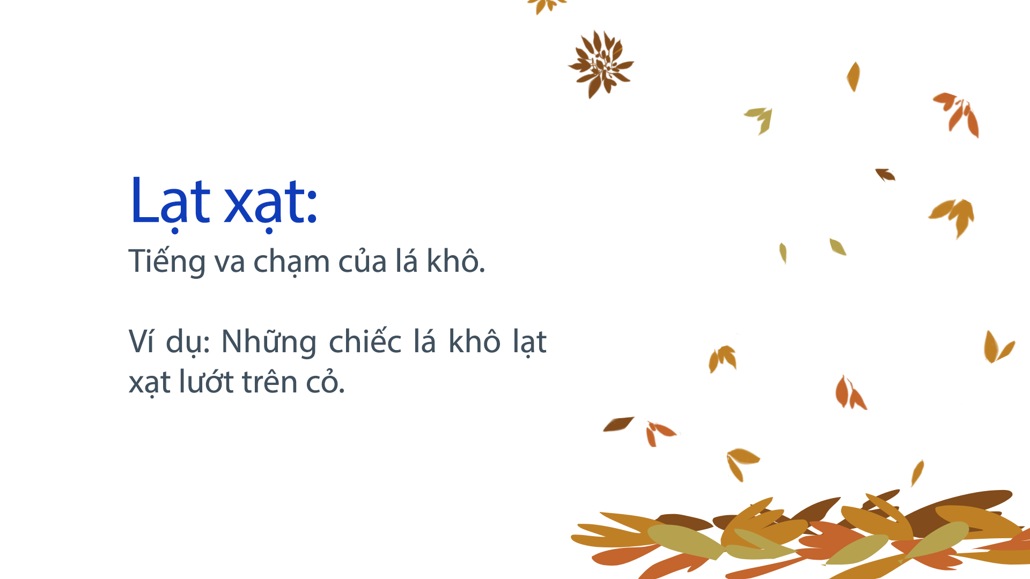
Giải thích nghĩa từ khó hiểu

Slide 19
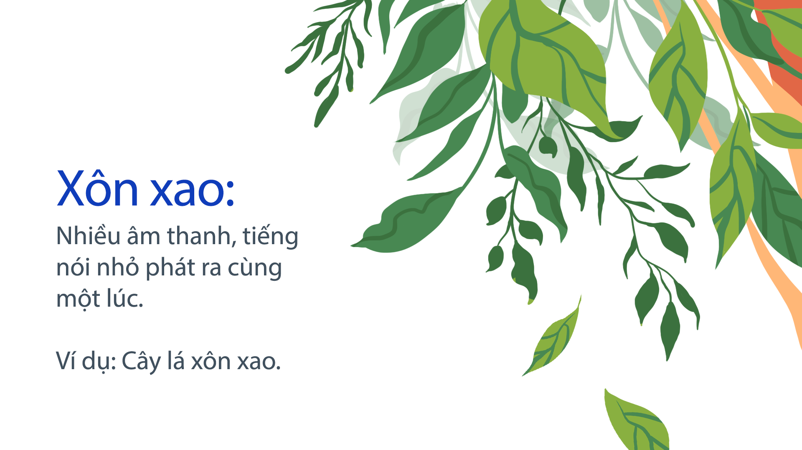

Slide 20
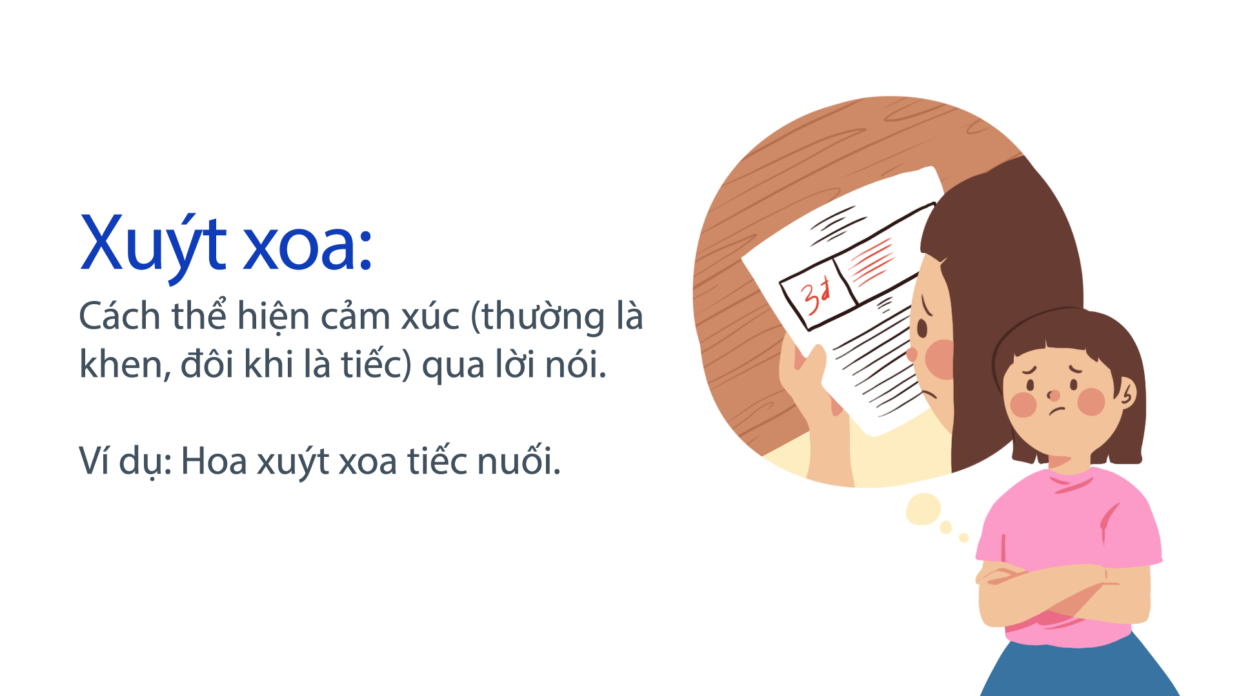

Slide 21


Slide 22



Yêu cầu
Luyện đọc trong nhóm
Phân công đọc theo đoạn.
Tất cả thành viên đều đọc.
Giải nghĩa từ cùng nhau.
Tiêu chí đánh giá
Đọc đúng.
Đọc to, rõ.
Đọc ngắt, nghỉ đúng chỗ.

Slide 23

Luyện đọc trước lớp
Tiêu chí đánh giá
Đọc đúng.
Đọc to, rõ.
Đọc ngắt, nghỉ đúng chỗ.

Slide 24


Slide 25


1. Nghe tiếng động lạ, cây xấu hổ đã làm gì?
Nghe tiếng động lạ, cây xấu hổ đã co rúm mình lại.

Slide 26
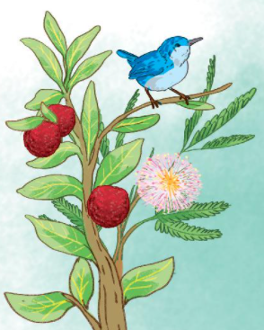
2. Cây cỏ xung quanh xôn xao về chuyện gì?
Cây cỏ xung quanh xôn xao chuyện một con chim xanh biếc, toàn thân lóng lánh không biết từ đầu bay tới rồi lại vội bay đi ngay.
Notes:
Thiết kế: Hương Thảo – Zalo 0972.115.126. Các nick khác đều là giả mạo, ăn cắp chất xám

Slide 27
3. Cây xấu hổ nuối tiếc điều gì?
Cây xấu hổ tiếc nuối vì do nhút nhát đã nhắm mắt lại khi nghe tiếng động lạ, không được nhìn thấy con chim xanh xinh đẹp kia.

Slide 28
4. Câu văn nào cho biết cây xấu hổ rất mong con chim xanh quay trở lại?
Nhưng những cây cỏ xung quanh vẫn cứ xôn xao. Thì ra, vừa có một con chim xanh biếc, toàn thân lóng lánh như tự tỏa sáng không biết từ đâu bay tới. Chim đậu một thoáng trên cành thanh mai rồi lại vội bay đi. Các cây cỏ xuýt xoa: biết bao nhiêu con chim đã bay qua đây, chưa có con nào đẹp đến thế. Càng nghe bạn bè trầm trồ, cây xấu hổ
càng tiếc. Không biết bao giờ con chim xanh ấy quay trở lại.

Slide 29
Nội dung bài đọc là gì?
Bài đọc nói về cây xấu hổ vì nhút nhát nên đã không thể chứng kiến được chú chim xanh xinh đẹp bay tới.

Slide 30


Slide 31







Yêu Cầu
Phân công đọc theo đoạn.
Tất cả thành viên đều đọc.
Tiêu chí đánh giá
1. Đọc đúng.
2. Đọc to, rõ.
3. Đọc ngắt, nghỉ đúng chỗ.

Slide 32


Tiêu chí đánh giá
1. Đọc đúng.
2. Đọc to, rõ.
3. Đọc ngắt, nghỉ đúng chỗ.

Slide 33

Notes:
Thiết kế: Hương Thảo – Zalo 0972.115.126. Các nick khác đều là giả mạo, ăn cắp chất xám

Slide 34
1. Những từ ngữ nào sau đây chỉ đặc điểm?
đẹp
lóng lánh
bay đi
trở lại
xanh biếc

Slide 35
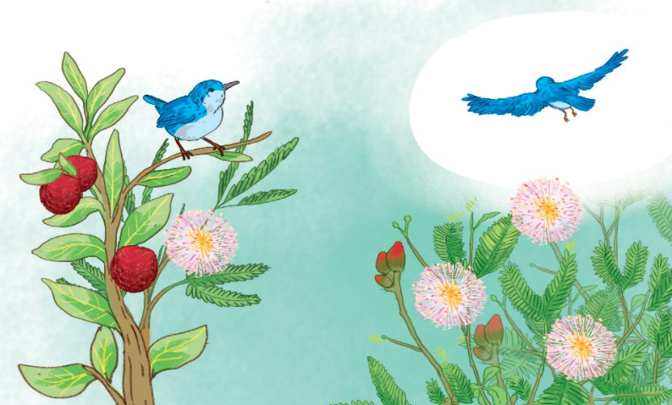
2. Nói tiếp lời của cây xấu hổ:
Mình rất tiếc vì đã quá nhút nhát nên đã nhắm mắt lại, không nhìn thấy con chim xanh xinh đẹp ấy.
Mình rất tiếc ...

Slide 36



GV ĐIỀN VÀO ĐÂY
GV ĐIỀN VÀO ĐÂY
GV ĐIỀN VÀO ĐÂY
GV ĐIỀN VÀO ĐÂY
GV ĐIỀN VÀO ĐÂY

Slide 37
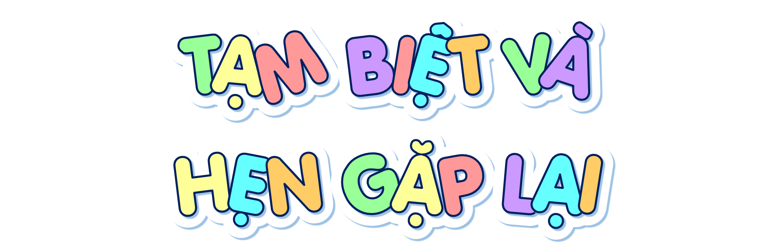
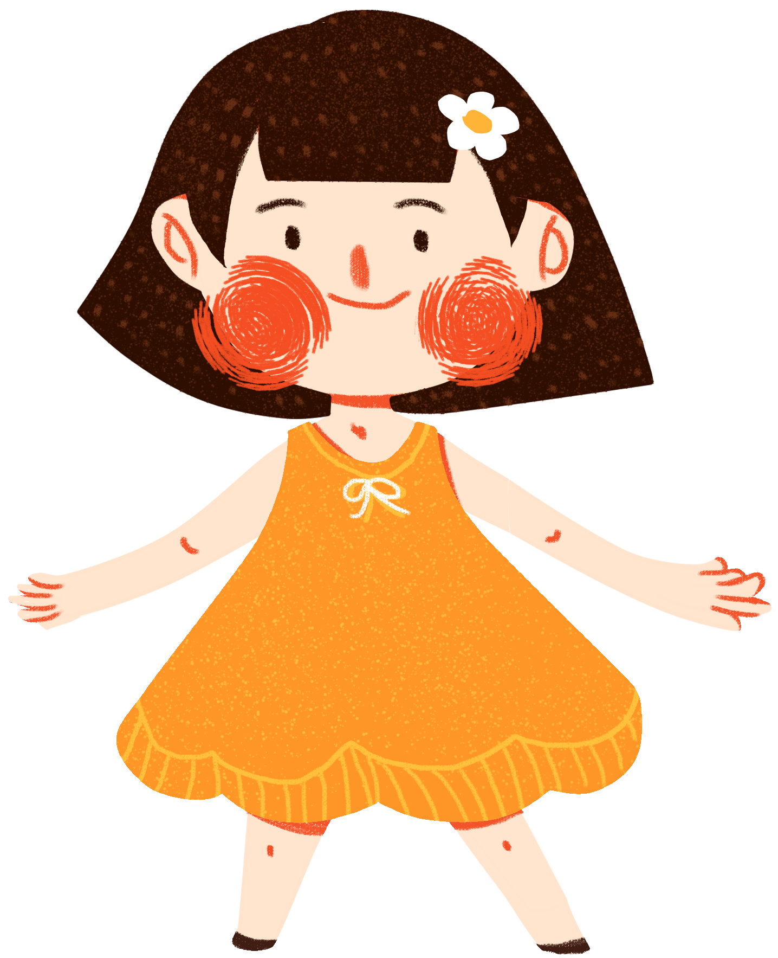
Notes:
Thiết kế: Hương Thảo – Zalo 0972.115.126. Các nick khác đều là giả mạo, ăn cắp chất xám

